Slide 1


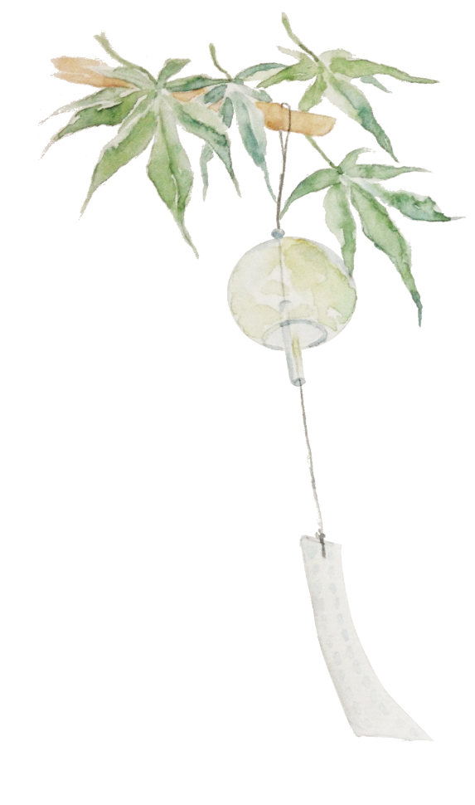
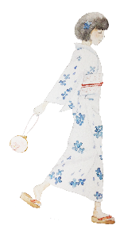
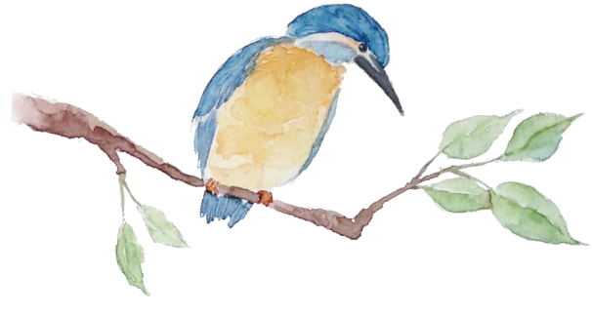
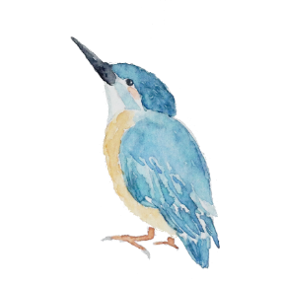
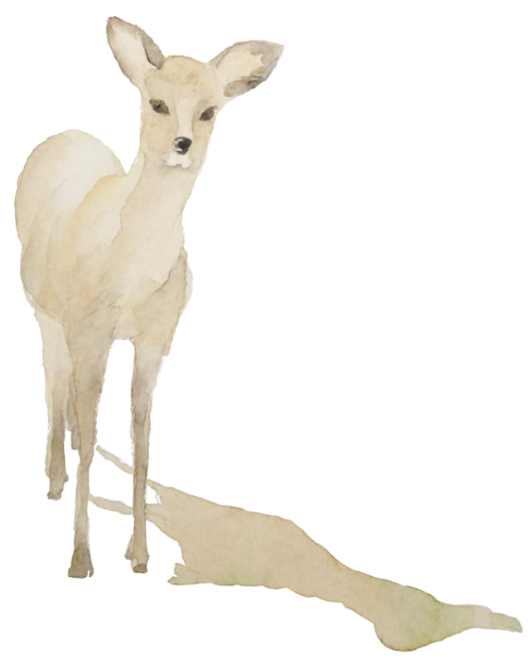


日本
水彩风格
Watercolor
JAPAN
VOL
1

Slide 2

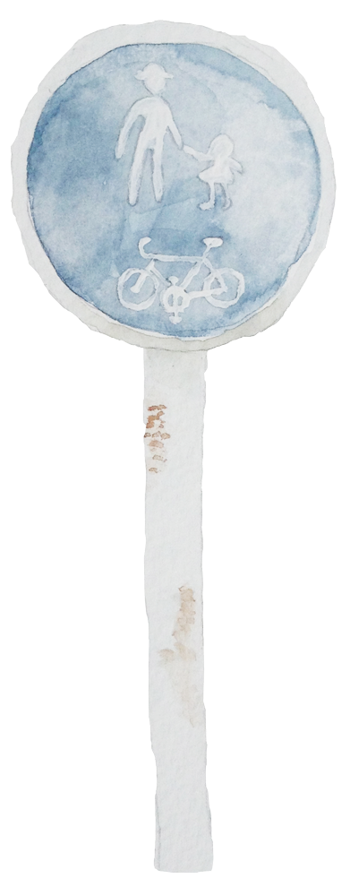

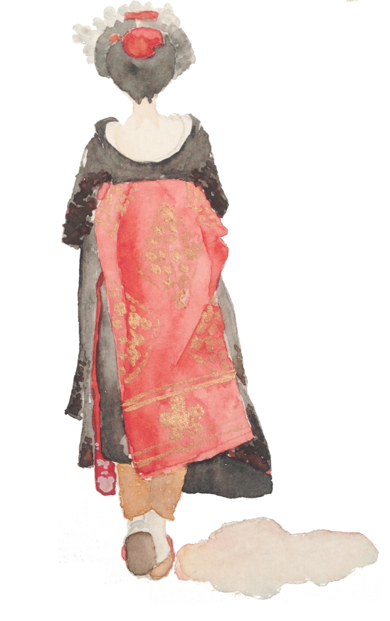



目录
单击此处添加标题
单击此处添加标题
单击此处添加标题
单击此处添加标题

Slide 3
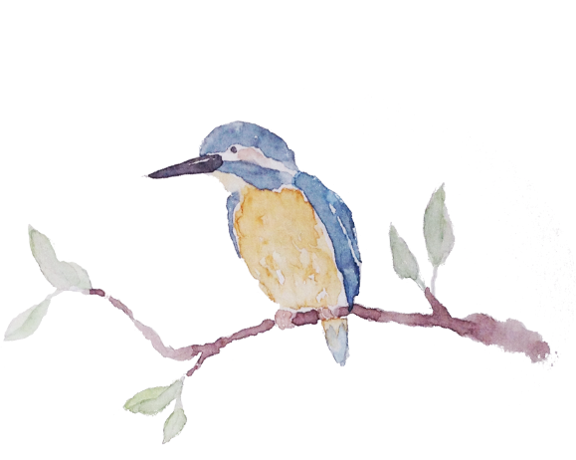


第一部分
单击此处添加标题

Slide 4
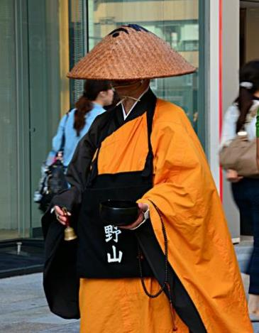
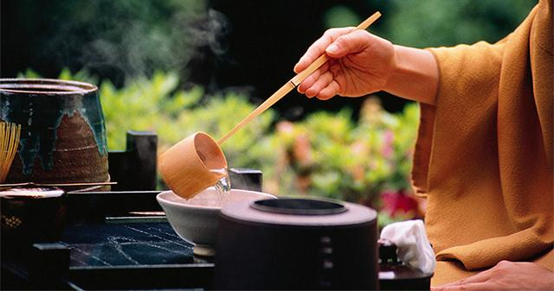
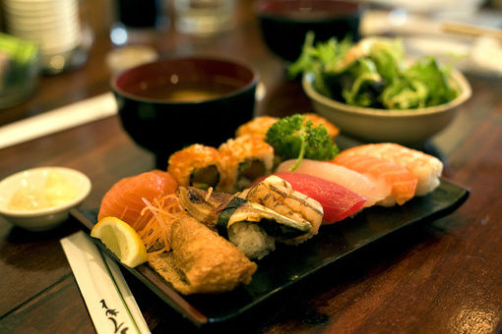
单击此处添加标题
日本国（日语：にっぽんこく、にほんこく），简称日本，位于东亚、国名意为“日出之国”，领土由北海道、本州、四国、九州四个大岛及7200多个小岛组成，总面积37.8万平方千米。主体民族为大和族，通用日语，总人口约1.26亿。
日本国（日语：にっぽんこく、にほんこく），简称日本，位于东亚、国名意为“日出之国”，领土由北海道、本州、四国、九州四个大岛及7200多个小岛组成，总面积37.8万平方千米。主体民族为大和族，通用日语，总人口约1.26亿。
日本是一个高度发达的资本主义国家。其资源匮乏并极端依赖进口，发达的制造业是国民经济的主要支柱。科研、航天、制造业、教育水平均居世界前列。此外，以动漫、游戏产业为首的文化产业和发达的旅游业也是其重要象征。日本在环境保护、资源利用等许多方面堪称世界典范，其国民普遍拥有良好的教育、极高的生活水平和国民素质。至今仍较好地保存着以茶道、花道、书道等为代表的日本传统文化

Slide 5
单击此处添加标题
日本国（日语：にっぽんこく、にほんこく），简称日本，位于东亚、国名意为“日出之国
日本国（日语：にっぽんこく、にほんこく），简称日本，位于东亚、国名意为“日出之国
日本国（日语：にっぽんこく、にほんこく），简称日本，位于东亚、国名意为“日出之国
01
02
03
06
05
04
日本国（日语：にっぽんこく、にほんこく），简称日本，位于东亚、国名意为“日出之国
日本国（日语：にっぽんこく、にほんこく），简称日本，位于东亚、国名意为“日出之国
日本国（日语：にっぽんこく、にほんこく），简称日本，位于东亚、国名意为“日出之国

Slide 6

单击此处添加标题
添加标题
日本国（日语：にっぽんこく、にほんこく），简称日本，位于东亚、国名意为“日出之国”，领土由北海道、本州、四国、九州四个大岛及7200多个小岛组成，总面积37.8万平方千米。主体民族为大和族，通用日语，总人口约1.26亿。
添加标题
日本国（日语：にっぽんこく、にほんこく），简称日本，位于东亚、国名意为“日出之国”，领土由北海道、本州、四国、九州四个大岛及7200多个小岛组成，总面积37.8万平方千米。主体民族为大和族，通用日语，总人口约1.26亿。
添加标题
日本国（日语：にっぽんこく、にほんこく），简称日本，位于东亚、国名意为“日出之国”，领土由北海道、本州、四国、九州四个大岛及7200多个小岛组成，总面积37.8万平方千米。主体民族为大和族，通用日语，总人口约1.26亿。
添加标题
日本国（日语：にっぽんこく、にほんこく），简称日本，位于东亚、国名意为“日出之国”，领土由北海道、本州、四国、九州四个大岛及7200多个小岛组成，总面积37.8万平方千米。主体民族为大和族，通用日语，总人口约1.26亿。

Slide 7
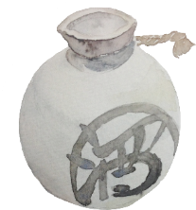
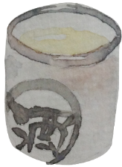
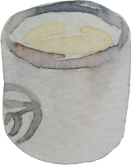
单击此处添加标题
日本国（日语：にっぽんこく、にほんこく），简称日本，位于东亚、国名意为“日出之国”，领土由北海道、本州、四国、九州四个大岛及7200多个小岛组成，总面积37.8万平方千米。主体民族为大和族，通用日语，总人口约1.26亿。
壹
日本国（日语：にっぽんこく、にほんこく），简称日本，位于东亚、国名意为“日出之国”，领土由北海道、本州、四国、九州四个大岛及7200多个小岛组成，总面积37.8万平方千米。主体民族为大和族，通用日语，总人口约1.26亿。
贰
日本国（日语：にっぽんこく、にほんこく），简称日本，位于东亚、国名意为“日出之国”，领土由北海道、本州、四国、九州四个大岛及7200多个小岛组成，总面积37.8万平方千米。主体民族为大和族，通用日语，总人口约1.26亿。
叁

Slide 8
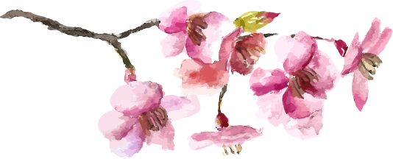
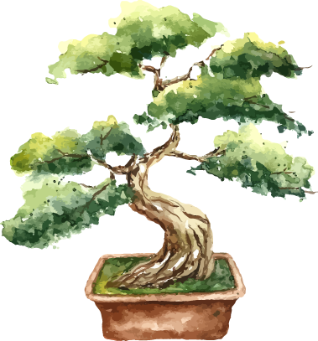
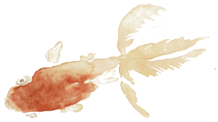
第二部分
单击此处添加标题

Slide 9
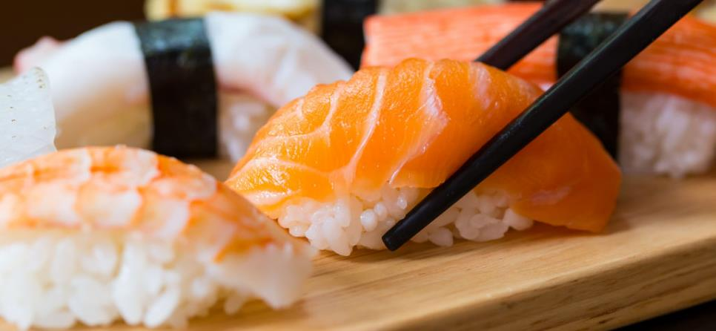
单击此处添加标题
添加标题
日本国（日语：にっぽんこく、にほんこく），简称日本，位于东亚、国名意为“日出之国”，领土由北海道、本州、四国、九州四个大岛及7200多个小岛组成，总面积37.8万平方千米。主体民族为大和族，通用日语，总人口约1.26亿。
日本国（日语：にっぽんこく、にほんこく），简称日本，位于东亚、国名意为“日出之国”，领土由北海道、本州、四国、九州四个大岛及7200多个小岛组成，总面积37.8万平方千米。主体民族为大和族，通用日语，总人口约1.26亿。
日本国（日语：にっぽんこく、にほんこく），简称日本，位于东亚、国名意为“日出之国”，领土由北海道、本州、四国、九州四个大岛及7200多个小岛组成，总面积37.8万平方千米。主体民族为大和族，通用日语，总人口约1.26亿。

Slide 10
单击此处添加标题
添加标题
点击此处添加您的文字并简要描述上述图表内容，点击此处添加您的文字并简要描述上述图表内容
添加标题
点击此处添加您的文字并简要描述上述图表内容，点击此处添加您的文字并简要描述上述图表内容
添加标题
点击此处添加您的文字并简要描述上述图表内容，点击此处添加您的文字并简要描述上述图表内容
添加标题
点击此处添加您的文字并简要描述上述图表内容，点击此处添加您的文字并简要描述上述图表内容

Slide 11
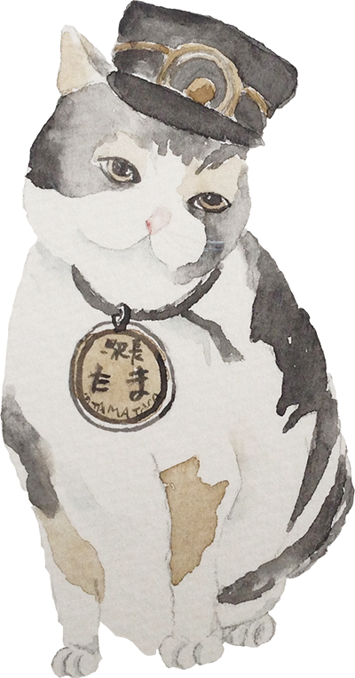

单击此处添加标题
日本国（日语：にっぽんこく、にほんこく），简称日本，位于东亚、国名意为“日出之国”，领土由北海道、本州、四国、九州四个大岛及7200多个小岛组成，总面积37.8万平方千米。主体民族为大和族，通用日语，总人口约1.26亿。
日本国（日语：にっぽんこく、にほんこく），简称日本，位于东亚、国名意为“日出之国”，领土由北海道、本州、四国、九州四个大岛及7200多个小岛组成，总面积37.8万平方千米。主体民族为大和族，通用日语，总人口约1.26亿。
日本国（日语：にっぽんこく、にほんこく），简称日本，位于东亚、国名意为“日出之国”，领土由北海道、本州、四国、九州四个大岛及7200多个小岛组成，总面积37.8万平方千米。主体民族为大和族，通用日语，总人口约1.26亿。
日本国（日语：にっぽんこく、にほんこく），简称日本，位于东亚、国名意为“日出之国”，领土由北海道、本州、四国、九州四个大岛及7200多个小岛组成，总面积37.8万平方千米。主体民族为大和族，通用日语，总人口约1.26亿。

Slide 12
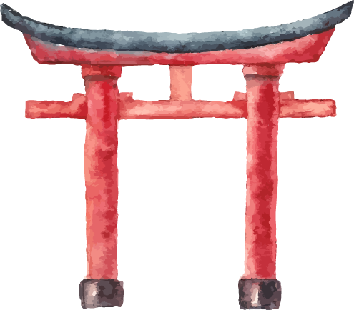
单击此处添加标题
添加标题
添加标题
日本国（日语：にっぽんこく、にほんこく），简称日本，位于东亚、国名意为“日出之国”，领土由北海道、本州、四国、九州四个大岛及7200多个小岛组成，总面积37.8万平方千米。主体民族为大和族，通用日语，总人口约1.26亿。
日本国（日语：にっぽんこく、にほんこく），简称日本，位于东亚、国名意为“日出之国”，领土由北海道、本州、四国、九州四个大岛及7200多个小岛组成，总面积37.8万平方千米。主体民族为大和族，通用日语，总人口约1.26亿。
VS

Slide 13

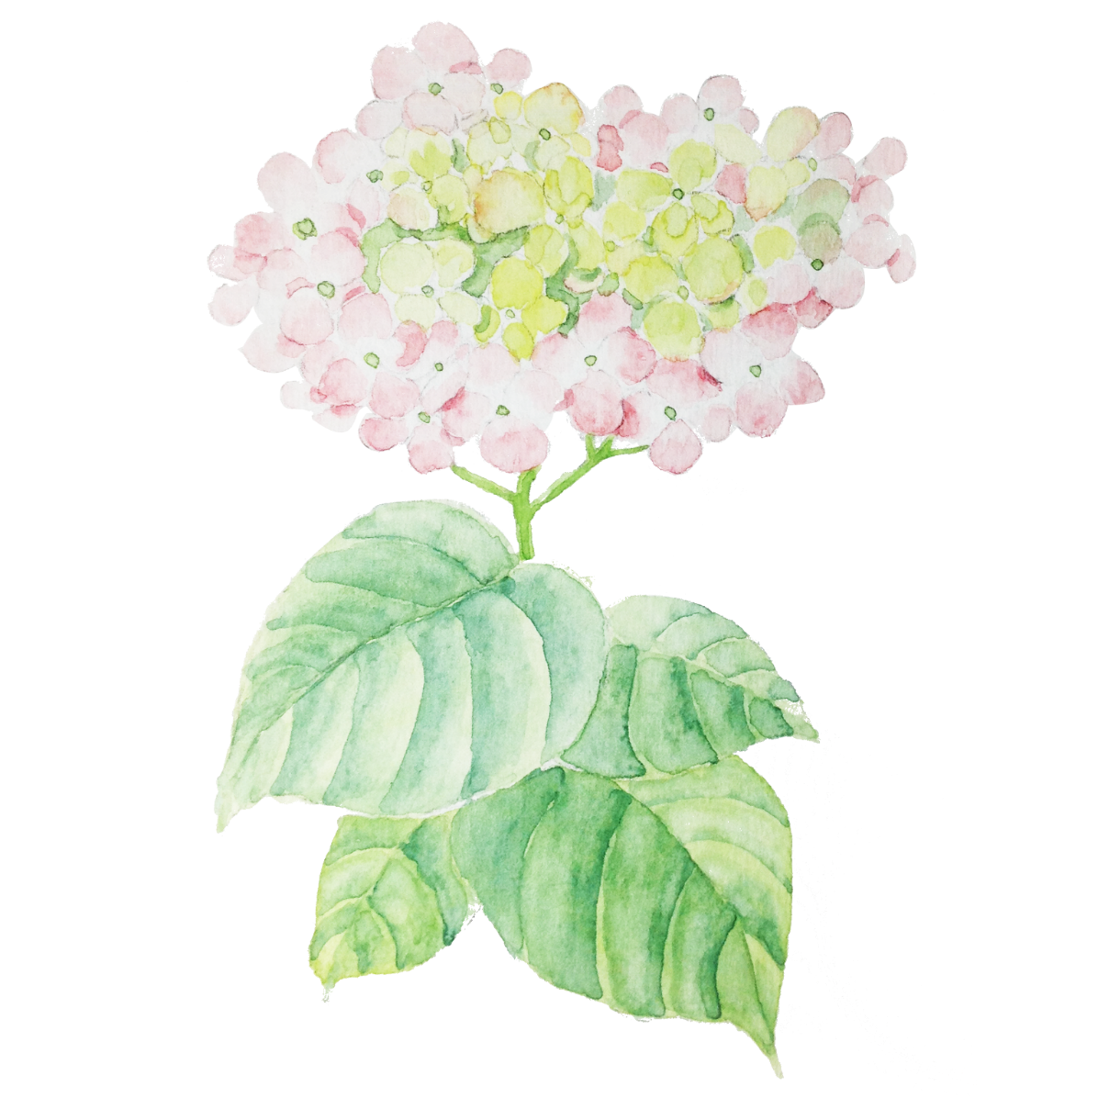
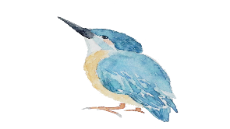
第三部分
单击此处添加标题

Slide 14
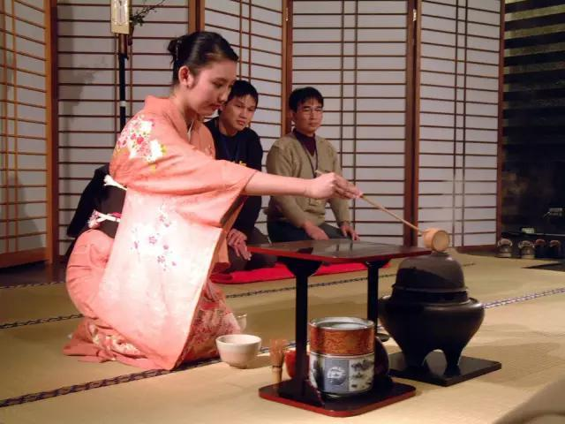
单击此处添加标题
日本国（日语：にっぽんこく、にほんこく），简称日本，位于东亚、国名意为“日出之国”，领土由北海道、本州、四国、九州四个大岛及7200多个小岛组成，总面积37.8万平方千米。主体民族为大和族，通用日语，总人口约1.26亿。
添加标题

Slide 15
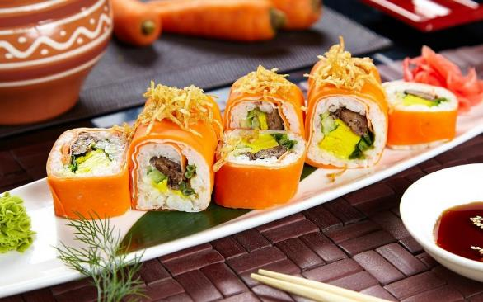
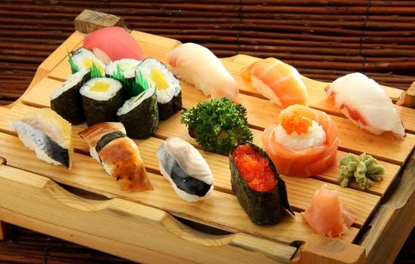
单击此处添加标题
日本国（日语：にっぽんこく、にほんこく），简称日本，位于东亚、国名意为“日出之国”，领土由北海道、本州、四国、九州四个大岛及7200多个小岛组成，总面积37.8万平方千米。主体民族为大和族，通用日语，总人口约1.26亿。
日本国（日语：にっぽんこく、にほんこく），简称日本，位于东亚、国名意为“日出之国”，领土由北海道、本州、四国、九州四个大岛及7200多个小岛组成，总面积37.8万平方千米。主体民族为大和族，通用日语，总人口约1.26亿。
日本国（日语：にっぽんこく、にほんこく），简称日本，位于东亚、国名意为“日出之国”，领土由北海道、本州、四国、九州四个大岛及7200多个小岛组成，总面积37.8万平方千米。主体民族为大和族，通用日语，总人口约1.26亿。

Slide 16
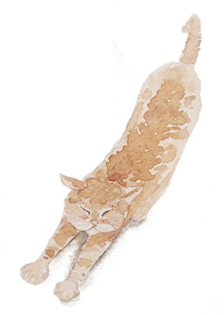
单击此处添加标题
125
97
55
添加标题
38
日本国（日语：にっぽんこく、にほんこく），简称日本，位于东亚、国名意为“日出之国”，领土由北海道、本州、四国、九州四个大岛及7200多个小岛组成，总面积37.8万平方千米。主体民族为大和族，通用日语，总人口约1.26亿。
18
标题
标题
标题
标题
标题

Slide 17
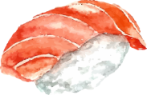


单击此处添加标题
添加标题
日本国（日语：にっぽんこく、にほんこく），简称日本，位于东亚、国名意为“日出之国”，领土由北海道、本州、四国、九州四个大岛及7200多个小岛组成，总面积37.8万平方千米。主体民族为大和族，通用日语，总人口约1.26亿。
添加标题
日本国（日语：にっぽんこく、にほんこく），简称日本，位于东亚、国名意为“日出之国”，领土由北海道、本州、四国、九州四个大岛及7200多个小岛组成，总面积37.8万平方千米。主体民族为大和族，通用日语，总人口约1.26亿。
添加标题
日本国（日语：にっぽんこく、にほんこく），简称日本，位于东亚、国名意为“日出之国”，领土由北海道、本州、四国、九州四个大岛及7200多个小岛组成，总面积37.8万平方千米。主体民族为大和族，通用日语，总人口约1.26亿。

Slide 18
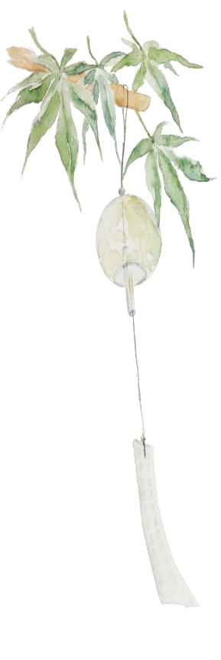
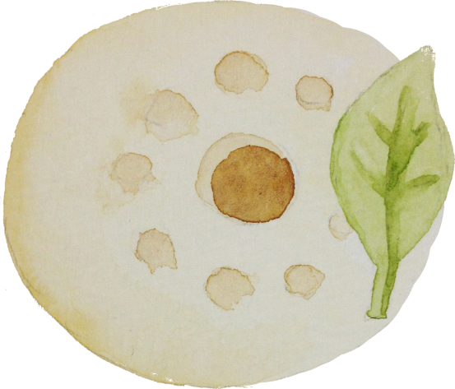
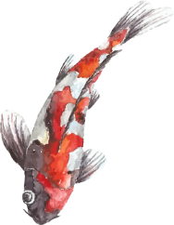
第四部分
单击此处添加标题

Slide 19

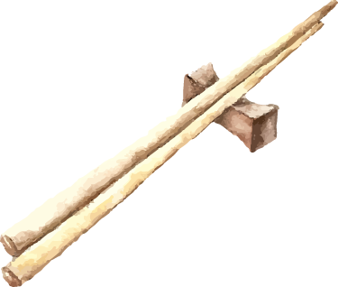
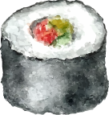
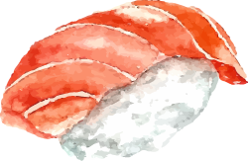
单击此处添加标题
日本国（日语：にっぽんこく、にほんこく），简称日本，位于东亚、国名意为“日出之国”，领土由北海道、本州、四国、九州四个大岛及7200多个小岛组成，总面积37.8万平方千米。主体民族为大和族，通用日语，总人口约1.26亿。
日本是一个高度发达的资本主义国家。其资源匮乏并极端依赖进口，发达的制造业是国民经济的主要支柱。科研、航天、制造业、教育水平均居世界前列。此外，以动漫、游戏产业为首的文化产业和发达的旅游业也是其重要象征。日本在环境保护、资源利用等许多方面堪称世界典范，其国民普遍拥有良好的教育、极高的生活水平和国民素质。至今仍较好地保存着以茶道、花道、书道等为代表的日本传统文化

Slide 20


单击此处添加标题
日本国（日语：にっぽんこく、にほんこく），简称日本，位于东亚、国名意为“日出之国”，领土由北海道、本州、四国、九州四个大岛及7200多个小岛组成，总面积37.8万平方千米。主体民族为大和族，通用日语，总人口约1.26亿。
日本国（日语：にっぽんこく、にほんこく），简称日本，位于东亚、国名意为“日出之国”，领土由北海道、本州、四国、九州四个大岛及7200多个小岛组成，总面积37.8万平方千米。主体民族为大和族，通用日语，总人口约1.26亿。
日本国（日语：にっぽんこく、にほんこく），简称日本，位于东亚、国名意为“日出之国”，领土由北海道、本州、四国、九州四个大岛及7200多个小岛组成，总面积37.8万平方千米。主体民族为大和族，通用日语，总人口约1.26亿。
日本国（日语：にっぽんこく、にほんこく），简称日本，位于东亚、国名意为“日出之国”，领土由北海道、本州、四国、九州四个大岛及7200多个小岛组成，总面积37.8万平方千米。主体民族为大和族，通用日语，总人口约1.26亿。
日本国（日语：にっぽんこく、にほんこく），简称日本，位于东亚、国名意为“日出之国”，领土由北海道、本州、四国、九州四个大岛及7200多个小岛组成，总面积37.8万平方千米。主体民族为大和族，通用日语，总人口约1.26亿。

Slide 21
单击此处添加标题
50%
75%
47%
25%
添加标题
添加标题
添加标题
添加标题
日本国（日语：にっぽんこく、にほんこく），简称日本，位于东亚、国名意为“日出之国”，领土由北海道、本州、四国、九州四个大岛及7200多个小岛组成，总面积37.8万平方千米。主体民族为大和族，通用日语，总人口约1.26亿。
日本国（日语：にっぽんこく、にほんこく），简称日本，位于东亚、国名意为“日出之国”，领土由北海道、本州、四国、九州四个大岛及7200多个小岛组成，总面积37.8万平方千米。主体民族为大和族，通用日语，总人口约1.26亿。
日本国（日语：にっぽんこく、にほんこく），简称日本，位于东亚、国名意为“日出之国”，领土由北海道、本州、四国、九州四个大岛及7200多个小岛组成，总面积37.8万平方千米。主体民族为大和族，通用日语，总人口约1.26亿。
日本国（日语：にっぽんこく、にほんこく），简称日本，位于东亚、国名意为“日出之国”，领土由北海道、本州、四国、九州四个大岛及7200多个小岛组成，总面积37.8万平方千米。主体民族为大和族，通用日语，总人口约1.26亿。

Slide 22


单击此处添加标题
日本国（日语：にっぽんこく、にほんこく），简称日本，位于东亚、国名意为“日出之国”，领土由北海道、本州、四国、九州四个大岛及7200多个小岛组成，总面积37.8万平方千米。主体民族为大和族，通用日语，总人口约1.26亿。
日本国（日语：にっぽんこく、にほんこく），简称日本，位于东亚、国名意为“日出之国”，领土由北海道、本州、四国、九州四个大岛及7200多个小岛组成，总面积37.8万平方千米。主体民族为大和族，通用日语，总人口约1.26亿。
日本国（日语：にっぽんこく、にほんこく），简称日本，位于东亚、国名意为“日出之国”，领土由北海道、本州、四国、九州四个大岛及7200多个小岛组成，总面积37.8万平方千米。主体民族为大和族，通用日语，总人口约1.26亿。

Slide 23
谢谢

Slide 24

Best PPT templates for free download
https://www.freeppt7.com
Notes:
模板来自于 http://www.ypppt.com

